Slide 1
тема: Назначение, боевые свойства, устройство автомата Калашникова

Slide 2
Учебные вопросы:
1. Назначение, боевые свойства, общее устройство 7,62-мм модернизированного автомата Калашникова (АКМ) и 5,45-мм автоматов Калашникова АК-74, АКС-74у.
2. Назначение и устройство частей и механизмов автомата.
3. Неполная разборка автомата и сборка после нее.
4. Задержки при стрельбе из автомата и способы их устранения. Уход за автоматом.

Slide 3
Литература:
1. Федеральный закон от 13.12.96 года №150-ФЗ «Об оружии»
2. Приказ МВД РФ от 13.11.12 года №1030дсп «Об утверждении Наставления по организации огневой подготовки в органах внутренних дел Российской Федерации».
3. Наставление по стрелковому делу. Москва. Воениздат, 1985 год.
4. Огневая подготовка: Учебник /под общей редакцией кандидата юридических наук Н.В. Румянцева – М,: ЦОКР МВД России, 2009 – 672 с.

Slide 4
Назначение, боевые свойства, общее устройство 7,62 мм автомата АКМ, 5,45 мм автоматов АК-74, АКС-74у
Автомат Калашникова является индивидуальным оружием и предназначен для уничтожения живой силы противника. Для поражения противника в рукопашном бою к автомату присоединяется штык-нож (кроме АКС-74у).

Slide 5
Из автомата ведется автоматический или одиночный огонь. Автоматический огонь является основным видом огня из автомата; он ведется короткими (до 5 выстрелов) и длинными (до 10 выстрелов) очередями и непрерывно. Подача патронов при стрельбе производится из коробчатого магазина емкостью на 30 патронов.

Slide 6
Автоматическое действие автомата основано на использовании энергии пороховых газов, отводимых из канала ствола в газовую камеру.
При выстреле часть пороховых газов, следующих за пулей, устремляется через отверстие в стенке ствола в газовую камеру, давит на переднюю стенку газового поршня и отбрасывает поршень и затворную раму с затвором в заднее положение.

Slide 7
В переднее положение затворная рама с затвором возвращается под действием возвратного механизма, затвор при этом досылает очередной патрон из магазина в патронник и запирает канал ствола, а затворная рама выводит шептало автоспуска из-под взвода автоспуска курка.

Slide 8
Курок становится на боевой взвод. Запирание канала ствола осуществляется поворотом затвора вокруг продольной оси вправо, в результате чего боевые выступы затвора заходят за боевые упоры ствольной коробки.

Slide 9
Если переводчик установлен на автоматический огонь, то стрельба будет продолжаться до тех пор, пока нажат спусковой крючок и в магазине есть патроны. Если переводчик установлен на одиночный огонь, то при нажатии на спусковой крючок произойдет только один выстрел; для производства следующего выстрела необходимо отпустить спусковой крючок и нажать на него снова.

Slide 10
Тактико-технические характеристики
ХАРАКТЕРИСТИКА | АКМ | АК-74 | АКС-74у
Калибр, мм | 7,62 | 5,45 | 5,45
Патрон | 7,62х39 | 5,45х39 | 5,45х39
Вес автомата без штык-ножа, кг с неснаряженным магазином со снаряженным магазином | 3,1 3,6 | 3,3 3,6 | 2,7 3,0
Длина автомата, мм без штык-ножа с примкнутым штык-ножом с откинут./сложен. прикладом | 880 1020 | 940 1089 | - - 730/490
Прицельная дальность, м | 1000 | 1000 | 500
Наиболее эффективный огонь,м | до 400 | до 500 | до 400

Slide 11
Тактико-технические характеристики
ХАРАКТЕРИСТИКА | АКМ | АК-74 | АКС-74у
Начальная скорость пули, м/с | 715 | 900 | 735
Темп стрельбы, выстр./мин. | ~600 | ~600 | 650-700
Боевая скорострельность, выс./мин. при стрельбе одиночными выстрелами при стрельбе очередями | 40 100 | 40 100 | 40 100
Дальность прямого выстрела по грудной фигуре (выс. 50 см), м по бегущей фигуре (выс.150 см), м | 350 525 | 440 625 | 360 520
Дальность, до которой сохраняется убойное действие пули, м | 1500 | 1350 | 1100
Предельная дальность полета пули,м | 3000 | 3150 | 2900

Slide 12
Тактико-технические характеристики
ХАРАКТЕРИСТИКА | АКМ | АК-74 | АКС-74у
Емкость магазина, шт. патр. | 30 | 30 | 30
Длина ствола, мм | 415 | 415 | 206,5
Число нарезов | 4 | 4 | 4
Вес штык-ножа с ножнами, кг | 0,45 | 0,49 | -
Вес пули (обыкновенной со стальным сердечником), г | 7,9 | 3,4 | 3,4
Вес патрона, г | 16,2 | 10,2 | 10,2

Slide 13
Автомат Калашникова обр. 1947 года

Slide 14
АКМС со складным прикладом

Slide 15
7,62 мм автомат АКМ с подствольным гранатометом ГП-25

Slide 16
5.45мм автомат Калашникова АК-74

Slide 17
АК-74 поздних выпусков, с пластиковой черной фурнитурой и штык-ножом нового образца

Slide 18
АКС-74 со складным металлическим прикладом

Slide 19
5,45 мм автомат АК-74М. Принят на вооружение Российской Армии в начале 1990х. Отличается от поздних АК-74 складным вбок пластиковым прикладом и планкой для крепления прицельных приспособлений на левой стороне ствольной коробки.

Slide 20
5,45 мм автомат АКС-74У

Slide 21
Модифицированный АКС-74УБ в комплекте со съемным глушителеми 30мм подствольным бесшумным гранатометом БС-1"Тишина"

Slide 22
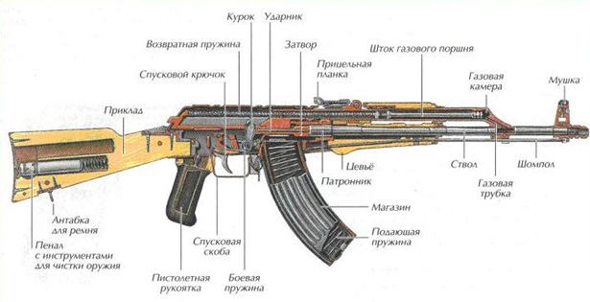
Общее устройство автомата Калашникова

Slide 23
Автомат состоит из следующих основных частей и механизмов:
1.ствол со ствольной коробкой, с прицельным приспособлением, прикладом и пистолетной рукояткой;
2.крышка ствольной коробки;
3.затворная рама с газовым поршнем;
4.затвор;
5.возвратный механизм;
6.газовая трубка со ствольной накладкой;
7.ударно-спусковой механизм;
8.цевьё;
9.магазин.
Кроме того, у автомата имеется штык-нож.
В комплект автомата входят: принадлежность (шомпол и пенал с принадлежностью), ремень и сумка для магазинов.

Slide 24
Ствол со ствольной коробкой, прицельным приспособлением, прикладом и пистолетной рукояткой
ствол служит для направления полета пули;
ствольная коробка служит для соединения частей и механизмов автомата, обеспечение закрывания канала ствола затвором и запирания затвора;
прицельное приспособление служит для наводки автомата при стрельбе по целям на различные расстояния;
приклад и пистолетная рукоятка служат для удобства действия автоматом;

Slide 25
Крышка ствольной коробки
предохраняет от загрязнения части и механизмы, помещенные в ствольной коробке.

Slide 26
Затворная рама с газовым поршнем
служит для приведения в действие затвора и ударно-спускового механизма.

Slide 27
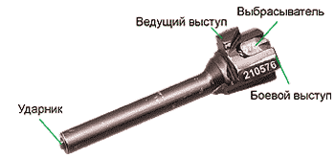
Затвор
служит для досылания патрона в патронник, закрывания и запирания канала ствола, разбивания капсюля и извлечения из патронника гильзы (патрона).

Slide 28
Возвратный механизм
служит для возвращения затворной рамы с затвором в переднее положение.
Он состоит из возвратной пружины, направляющего стержня, подвижного стержня и муфты.

Slide 29
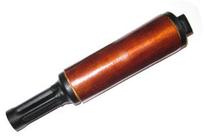
Газовая трубка со ствольной накладкой
Газовая трубка служит для направления движения газового поршня. Ствольная накладка служит для предохранения рук автоматчика от ожогов при стрельбе.

Slide 30
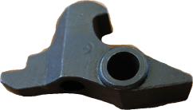
Части ударно-спускового механизма 1 – курок; 2- боевая пружина; 3– спусковой крючок; 4 – шептало одиночного огня; 5 – автоспуск; 6 - пружина автоспуска; 7 -переводчик; 8 – замедлитель курка; 9 – оси;
Ударно-спусковой механизм служит для:
спуска курка с боевого взвода или со взвода автоспуска;
нанесения удара по ударнику;
обеспечения ведения автоматического или одиночного огня;
прекращения стрельбы;
предотвращения выстрелов при незапертом затворе;
постановки автомата на предохранитель.

Slide 31
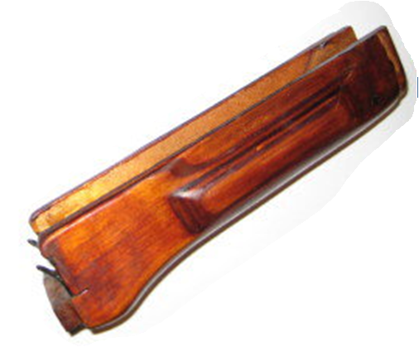
Цевье служит для удобства действия и для предохранения рук автоматчика от ожогов.

Slide 32
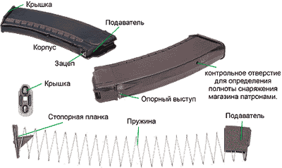
Магазин служит для помещения патронов и подачи их в ствольную коробку.

Slide 33
Штык-нож присоединяется к автомату перед атакой и служит для поражения противника в рукопашном бою.

Slide 34
Ножны служат для ношения штык-ножа на поясном ремне.
Кроме того, они используются вместе со штык-ножом для резки проволоки.

Slide 35
Принадлежность служит для разборки, сборки, чистки и смазки автомата. К принадлежности относятся: 1- шомпол, 2- протирка, 3- ершик, 4- отвертка, 5- выколотка, 6 - шпилька, 7 - пенал, 8 - крышка пенала, 9 - масленка.

Slide 36
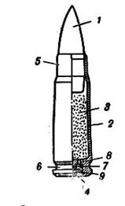
Устройство патрона к АК
общий вид 5,45-мм патрона и его устройство
1-пуля; 2-гильза; 3-пороховой заряд;
4-капсюль; 5-дульце; 6-проточка; 7-наковальня; 8-затравочное отверстие;
9-ударный состав

Slide 37
Виды патронов 7,62 х 39 мм:
С обыкновенной пулей ПО - пуля со стальным сердечником, состоит из стальной, покрытой томпаком оболочки и стального сердечника, между которыми имеется свинцовая рубашка.
С обыкновенной пулей со стальным термоупрочнённым сердечником - 57-Н-231С.
С трассирующей пулей Т-45 - (б), предназначена для целеуказания и корректировки огня на расстояниях до 800 м, головная часть оболочки окрашена в зеленый цвет.
С бронебойно-зажигательной пулей БЗ, предназначена для зажигания горючих жидкостей и для поражения живой силы противника, до 300 м. Головная часть оболочки окрашена в черный цвет с красным пояском.
С зажигательной пулей - окраска вершины пули красного цвета.
С пулей уменьшенной скорости УС - окраска вершины пули чёрная с зелёным пояском.
Эталонный патрон ЭП - окраска вершины пули белого цвета.
Патрон с усиленным зарядом УЗ - вся пуля чёрного цвета.
Патрон высокого давления ВД - отличительной окраски
не имеет, на патронном ящике надпись "Высокое давление".

Slide 38
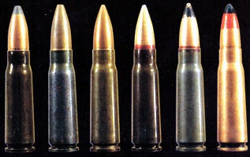
Виды патронов 7,62 х 39 мм:
ПО ПН 57-Н-231 57-Н-231С 7Н23 57-БЗ-231

Slide 39
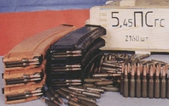
5.45х39 мм патроны для АК.

Slide 40
Виды патронов 5,45 х 39:
"ПС" - с пулей со стальным сердечником (индекс 7Н6, 7Н6ВК) массой 3,30-3,55 г. Пуля без окраски.
"Т" - трассирующий (7T3). Зеленая вершина пули.
Патрон для стрельбы из оружия с приборами бесшумной стрельбы (индекс 7У1) содержит пулю массой 5,15 г, которая имеет начальную скорость 303 м/с. Окраска - черная вершина пули с зеленым ободком.
Xолостой (7X3) с пластиковой пулей массой 0,22-0,26г. масса пороха 0,24 г.
Патрон ПП (7Н10) с сердечником из специальных сплавов (пуля повышенной пробиваемости), Лак-герметизатор темно-фиолетового цвета, в отличие от красного в 7Н6.
Учебный (без заряда). Отличается наличием четырех продольных выштамповок на гильзе и двойного кольцевого обжима пули в дульце гильзы.
Патрон БП (7Н22) с бронебойной пулей массой 3,68 г которая пробивает бронеплиту толщиной 5 мм на дистанции 250 метров. Лак-герметизатор красного цвета, пуля имеет носик черного цвета.
Образцовый патрон - предназначен для сравнительной проверки баллистических характеристик патронов. Соответствует штатному патрону (7Н6), но изготовлен с повышенной точностью. Носик пули белого цвета.
Патрон с усиленным зарядом (УЗ) - вся пуля целиком черного цвета.
Патрон высокого давления (ВД) - вся пуля целиком желтого цвета.

Slide 41
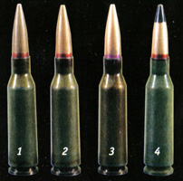
5.45х39 мм патроны.
7Н6 7Н24 7Н10 7Н22 7Т3 7Х3

Slide 42
Порядок неполной разборки и сборки после нее автомата Калашникова
Разборка автомата может быть неполной и полной. Неполная разборка производится для чистки, смазки и осмотра автомата, полная – для чистки при сильном загрязнении автомата, после нахождения его под дождем или в снегу, при переходе на новую смазку, а также при ремонте. Излишне частая разборка автомата вредна, так как ускоряет изнашивание частей и механизмов.

Slide 43
При разборке и сборке автомата необходимо соблюдать следующие правила:
– разборку и сборку производить на столе или скамейке, а в поле – на чистой подстилке;
– части и механизмы класть в порядке разборки, обращаться с ними осторожно, не класть одну часть на другую и не применять излишних усилий и резких ударов;
– при сборке автомата сличить номера на его частях; у каждого автомата номеру ствольной коробке должны соответствовать номера на затворной раме, затворе и др. отделяемых частях, имеющих номер.

Slide 44
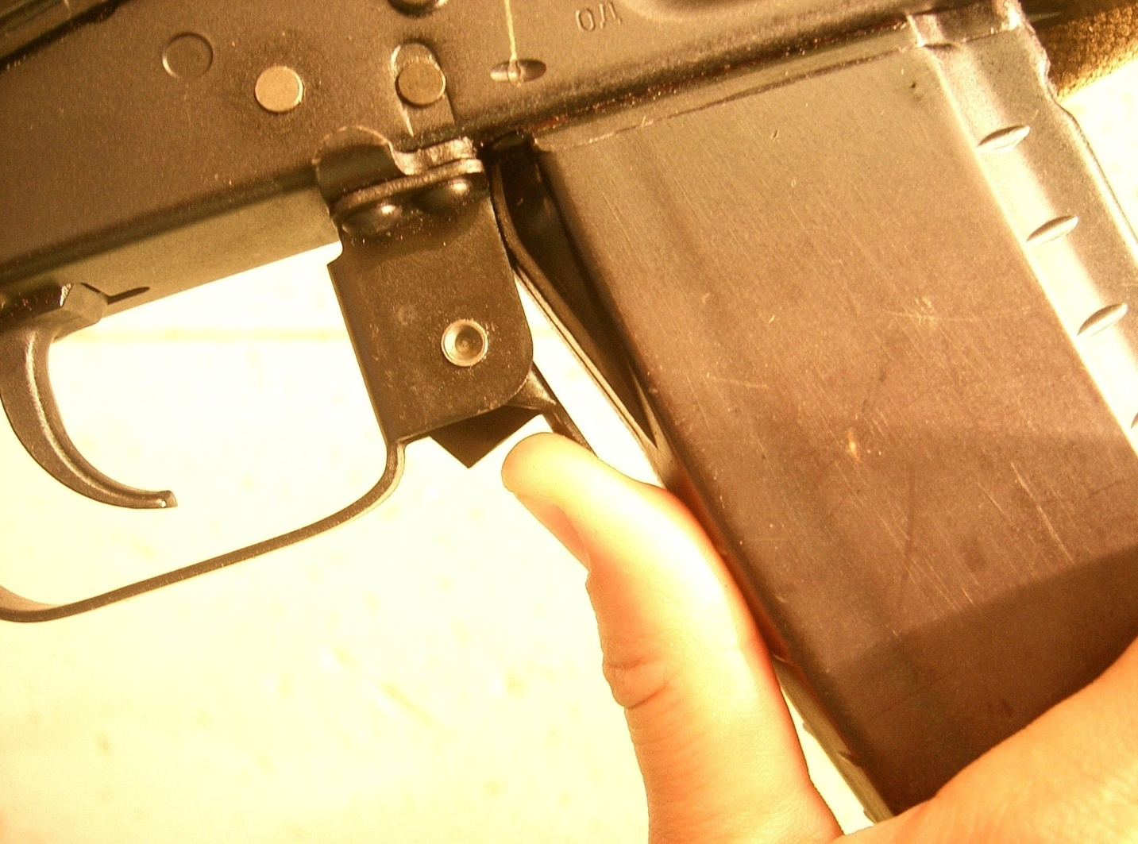
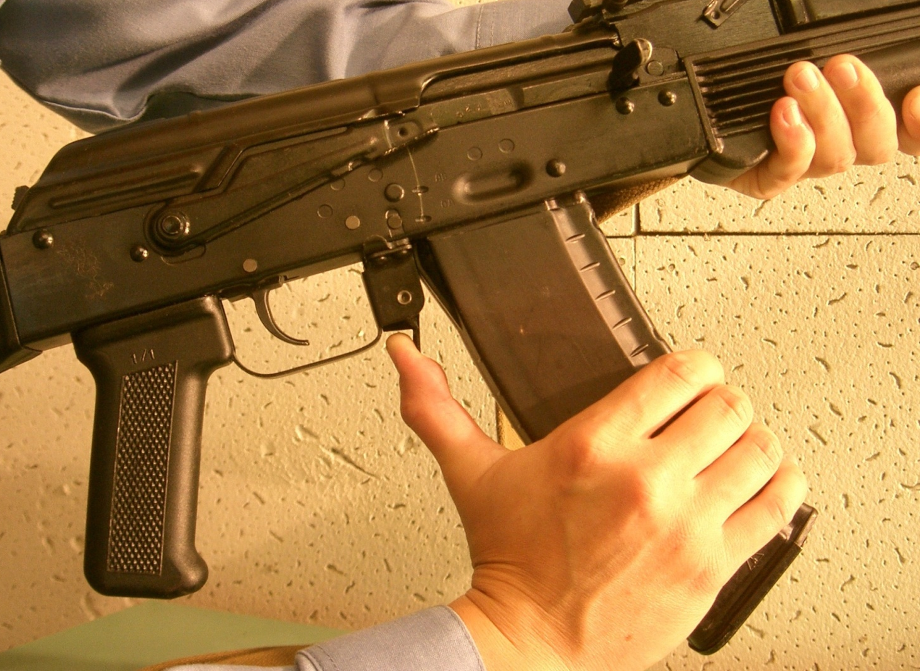
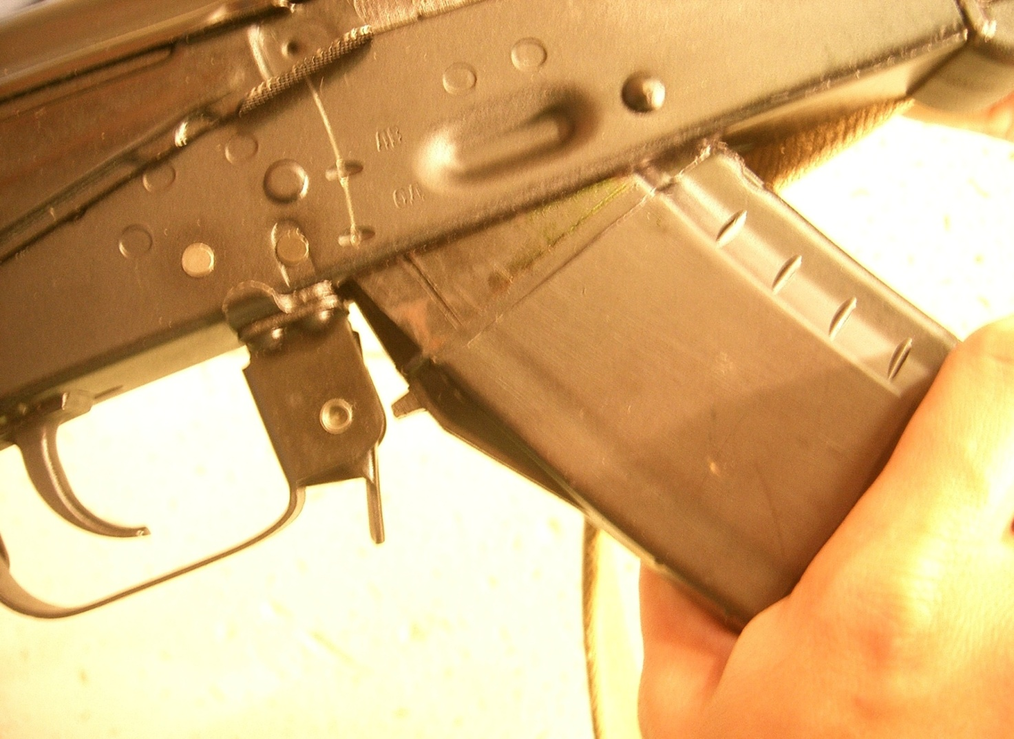
Порядок неполной разборки автомата Калашникова:
1. Отделить магазин. Удерживая автомат левой рукой за шейку приклада или цевье, правой рукой обхватить магазин; нажимая большим пальцем на защелку, подать нижнюю часть магазина вперед и отделить его.

Slide 45
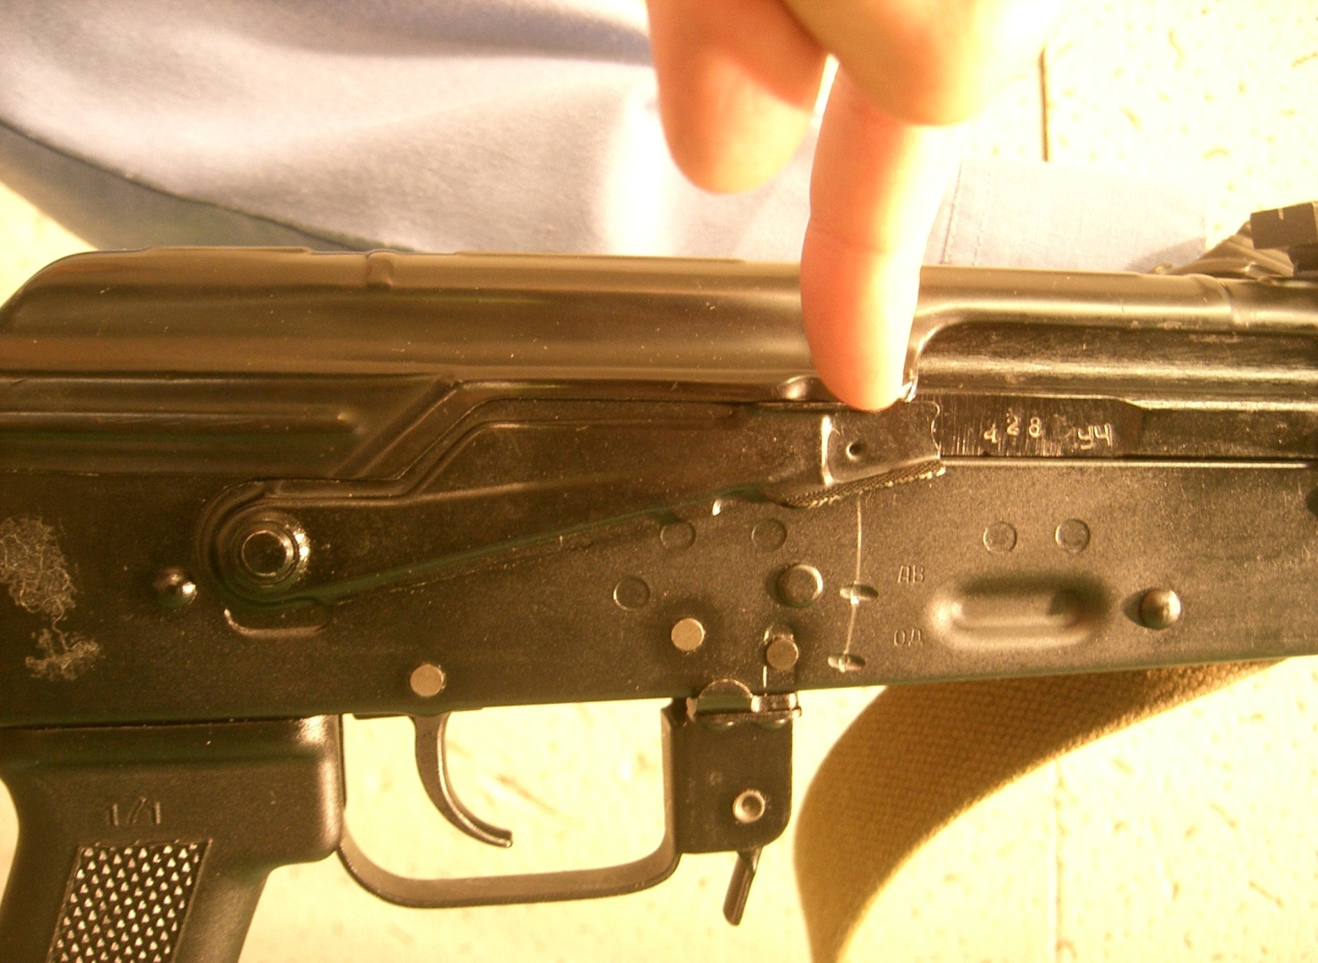
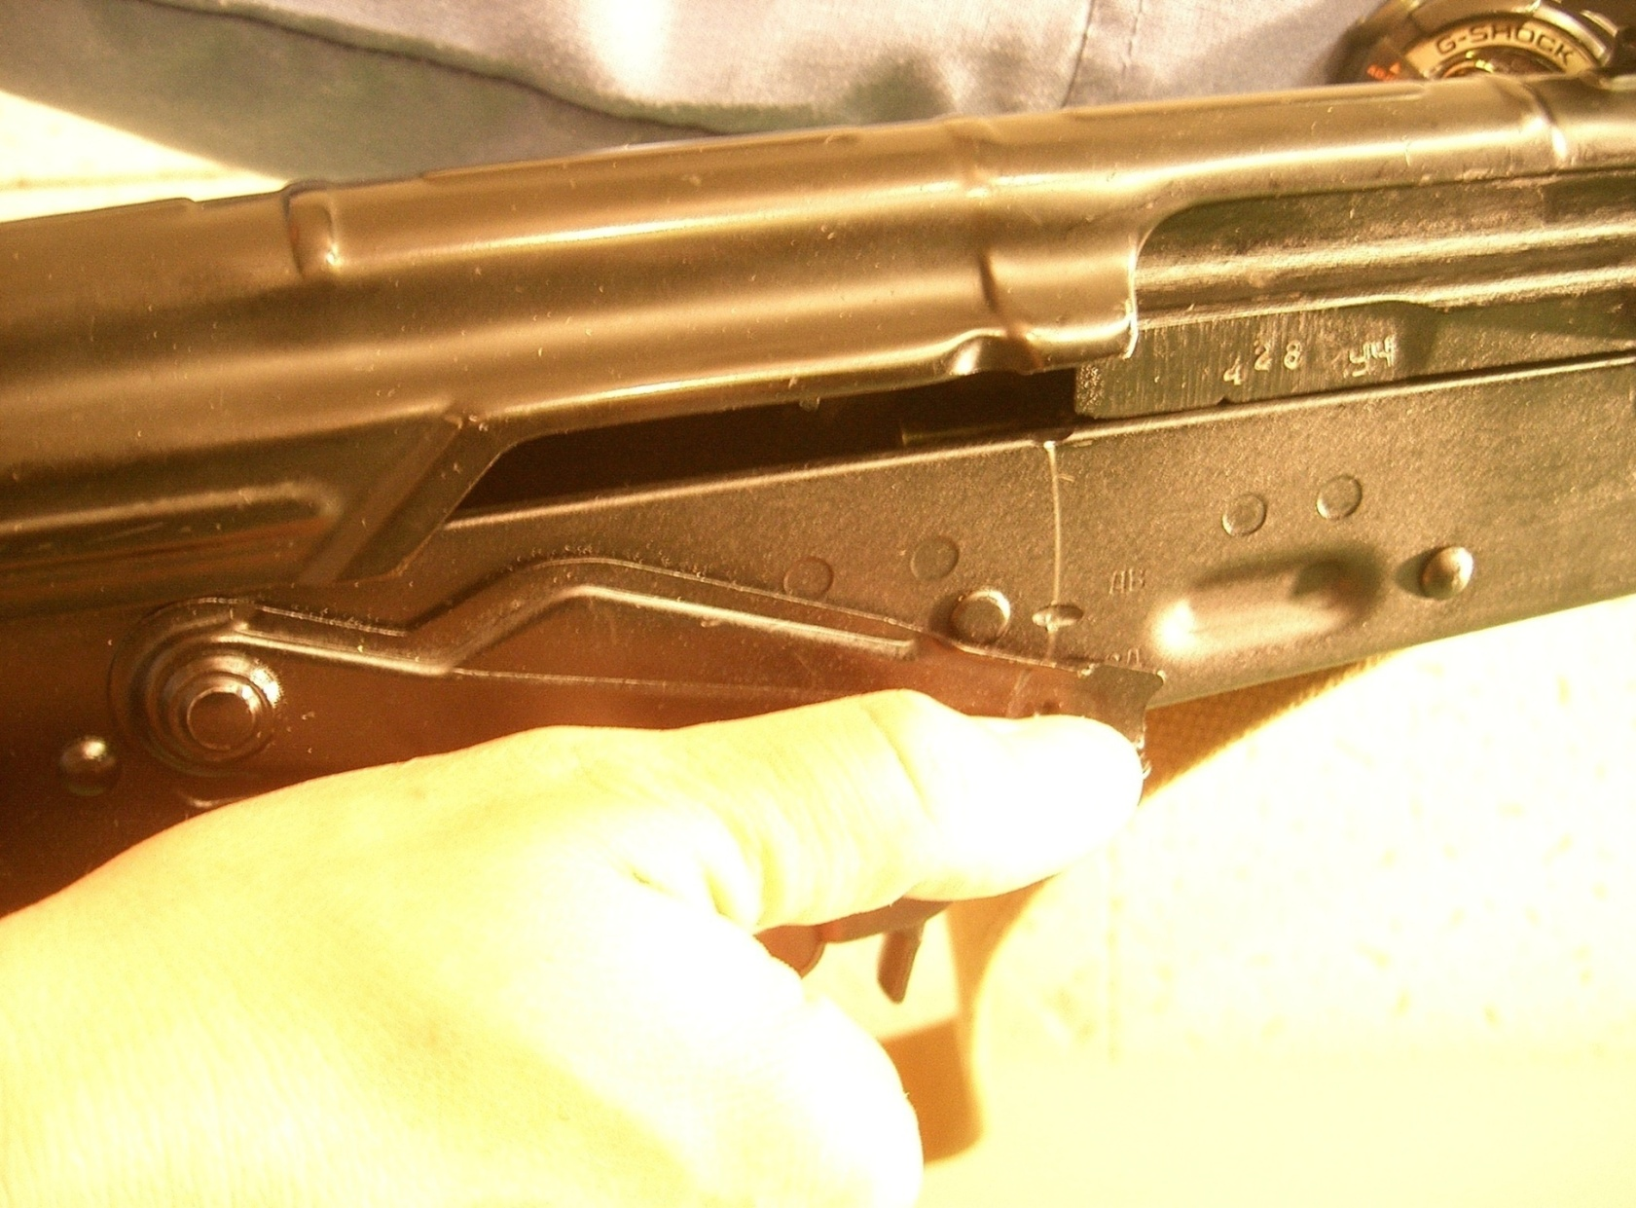
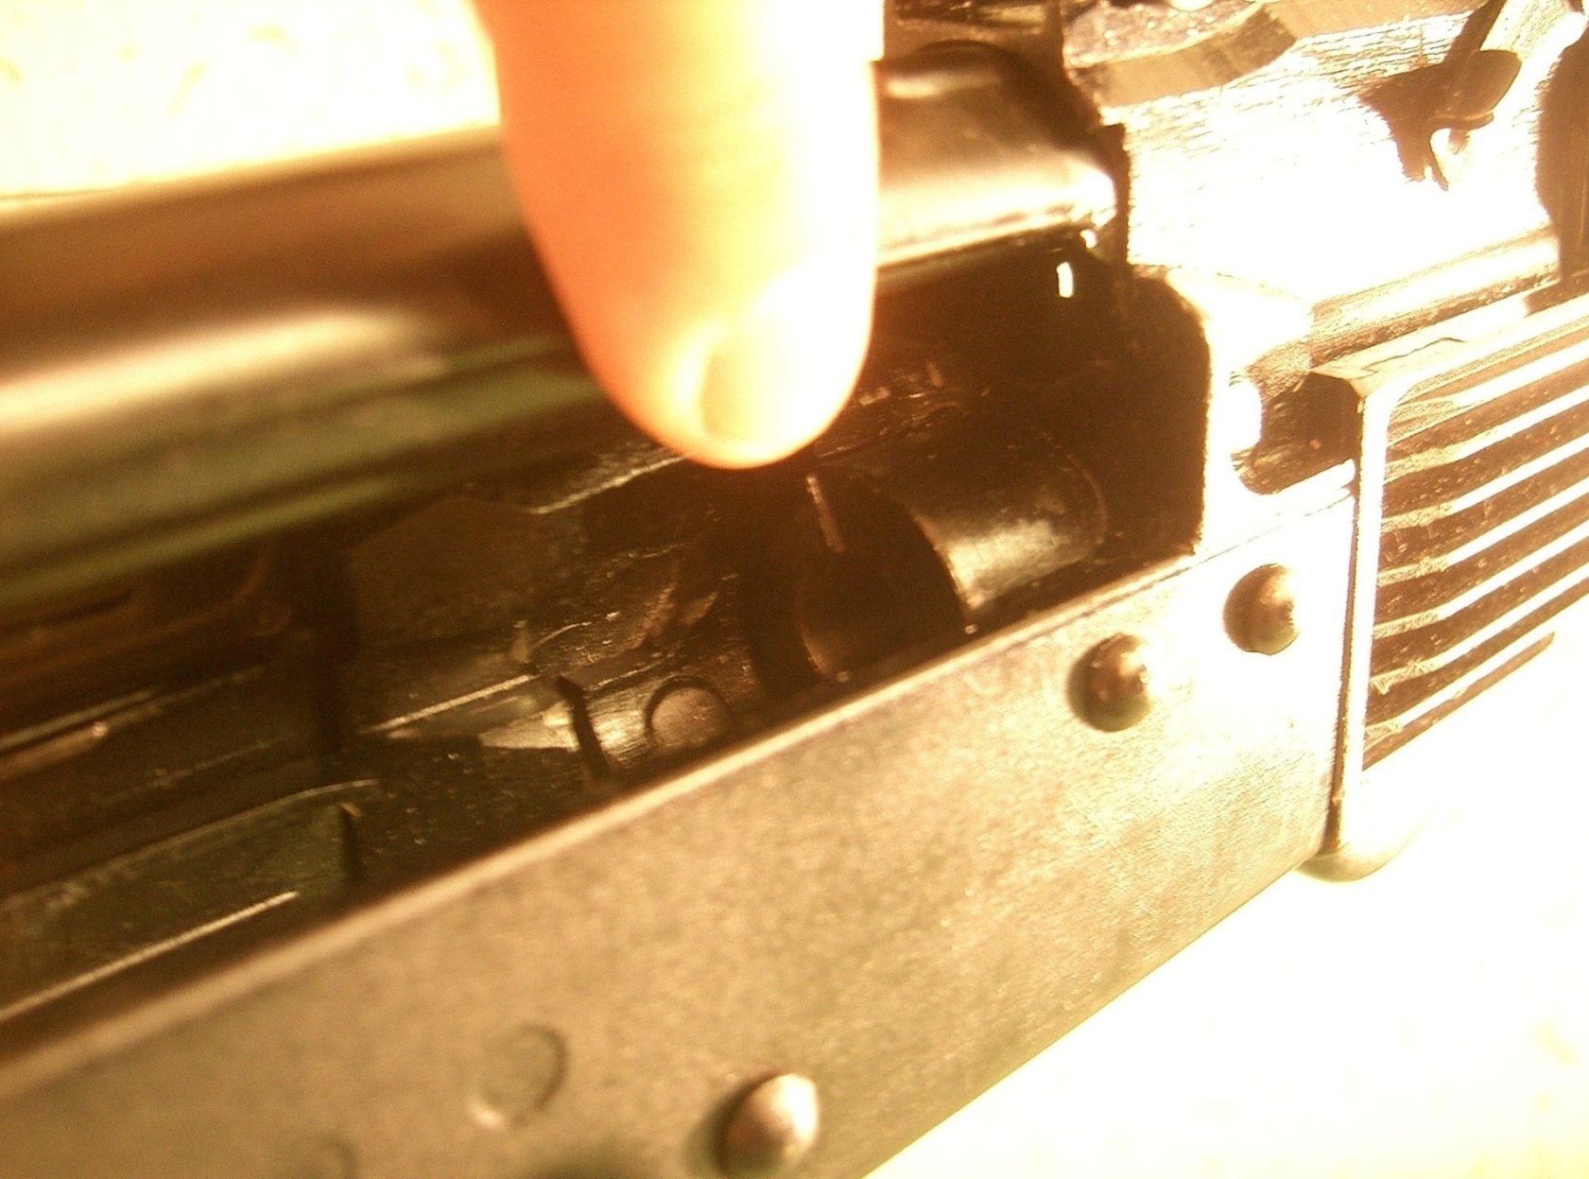
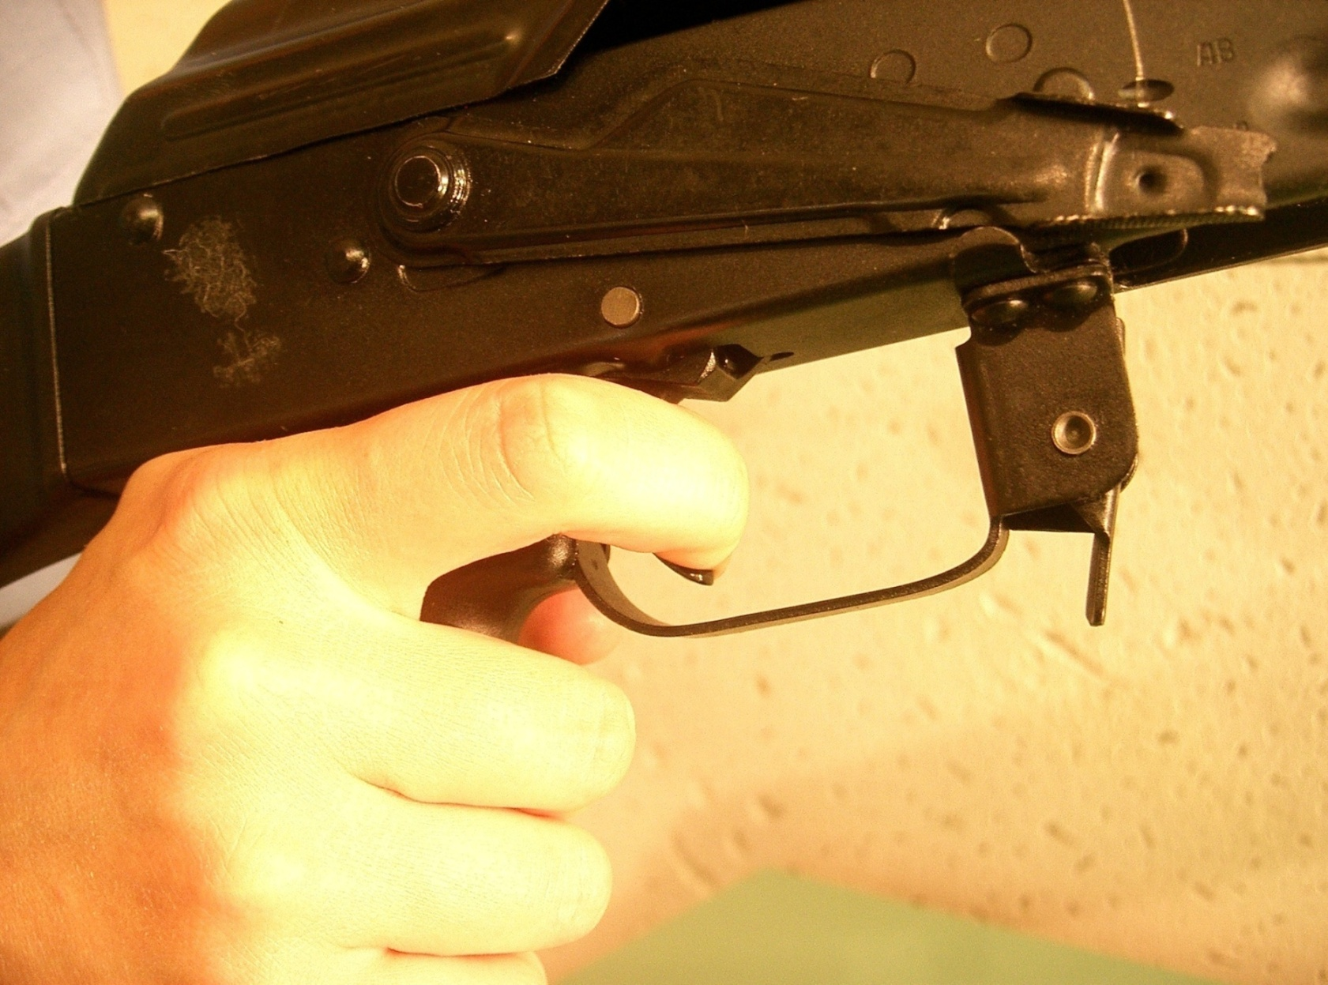
2. Проверить, нет ли в патроннике патрона. Для чего: опустить переводчик вниз, поставив его в положение “АВ” или “ОД”; отвести рукоятку затворной рамы назад, осмотреть патронник; отпустить рукоятку затворной рамы и спустить курок с боевого взвода.

Slide 46
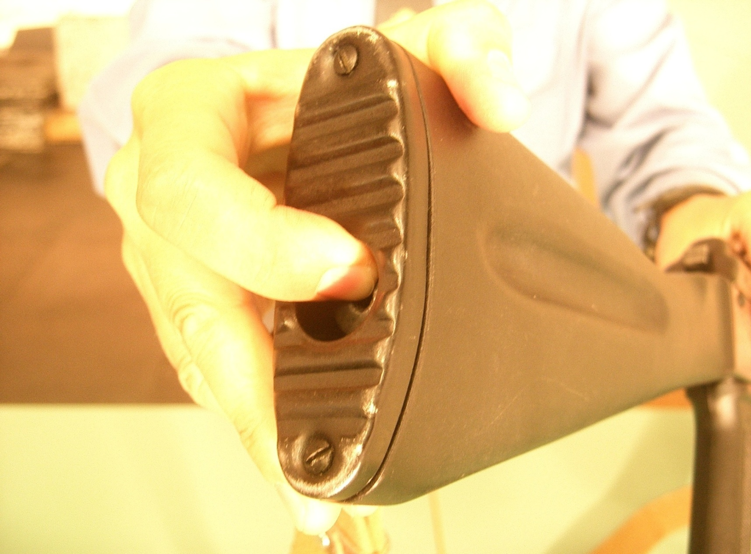
3. Вынуть пенал с принадлежностью из гнезда приклада. Для чего: утопить пальцем правой руки крышку гнезда так, чтобы пенал под действием пружины вышел из гнезда.

Slide 47
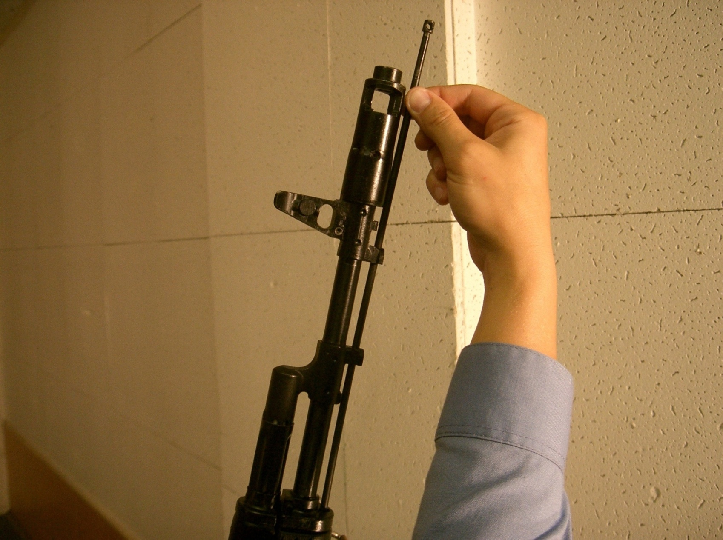
4. Отделить шомпол: оттянуть конец шомпола от ствола так, чтобы его головка вышла из-под упора на основании мушки,
и вынуть шомпол.

Slide 48
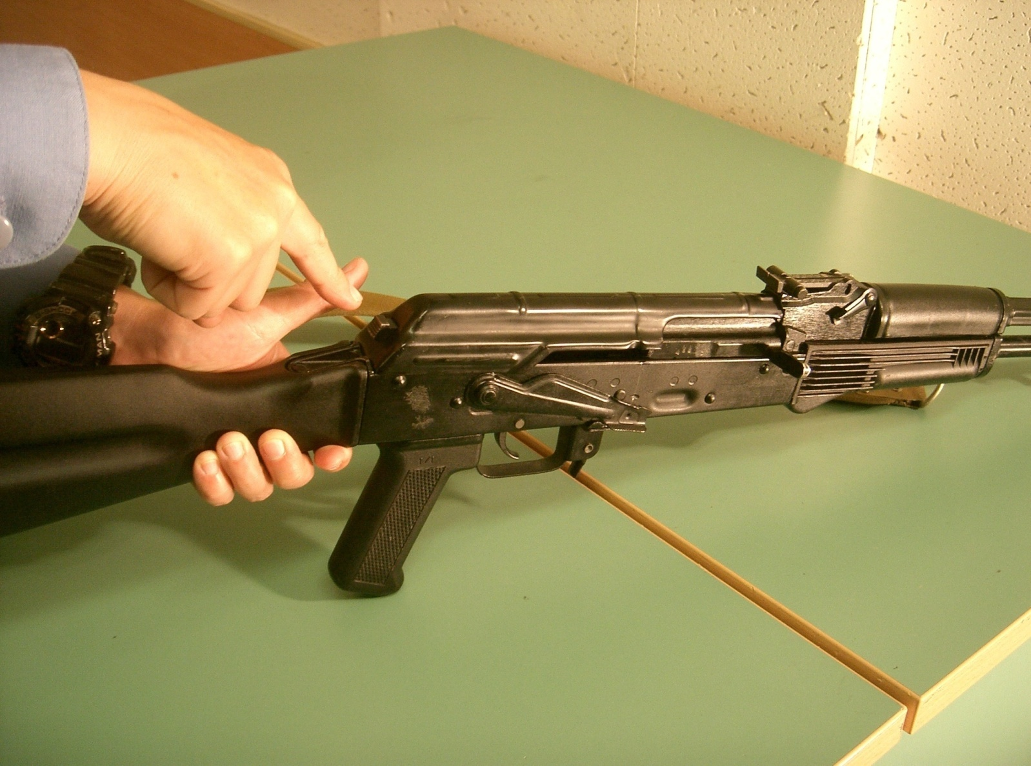
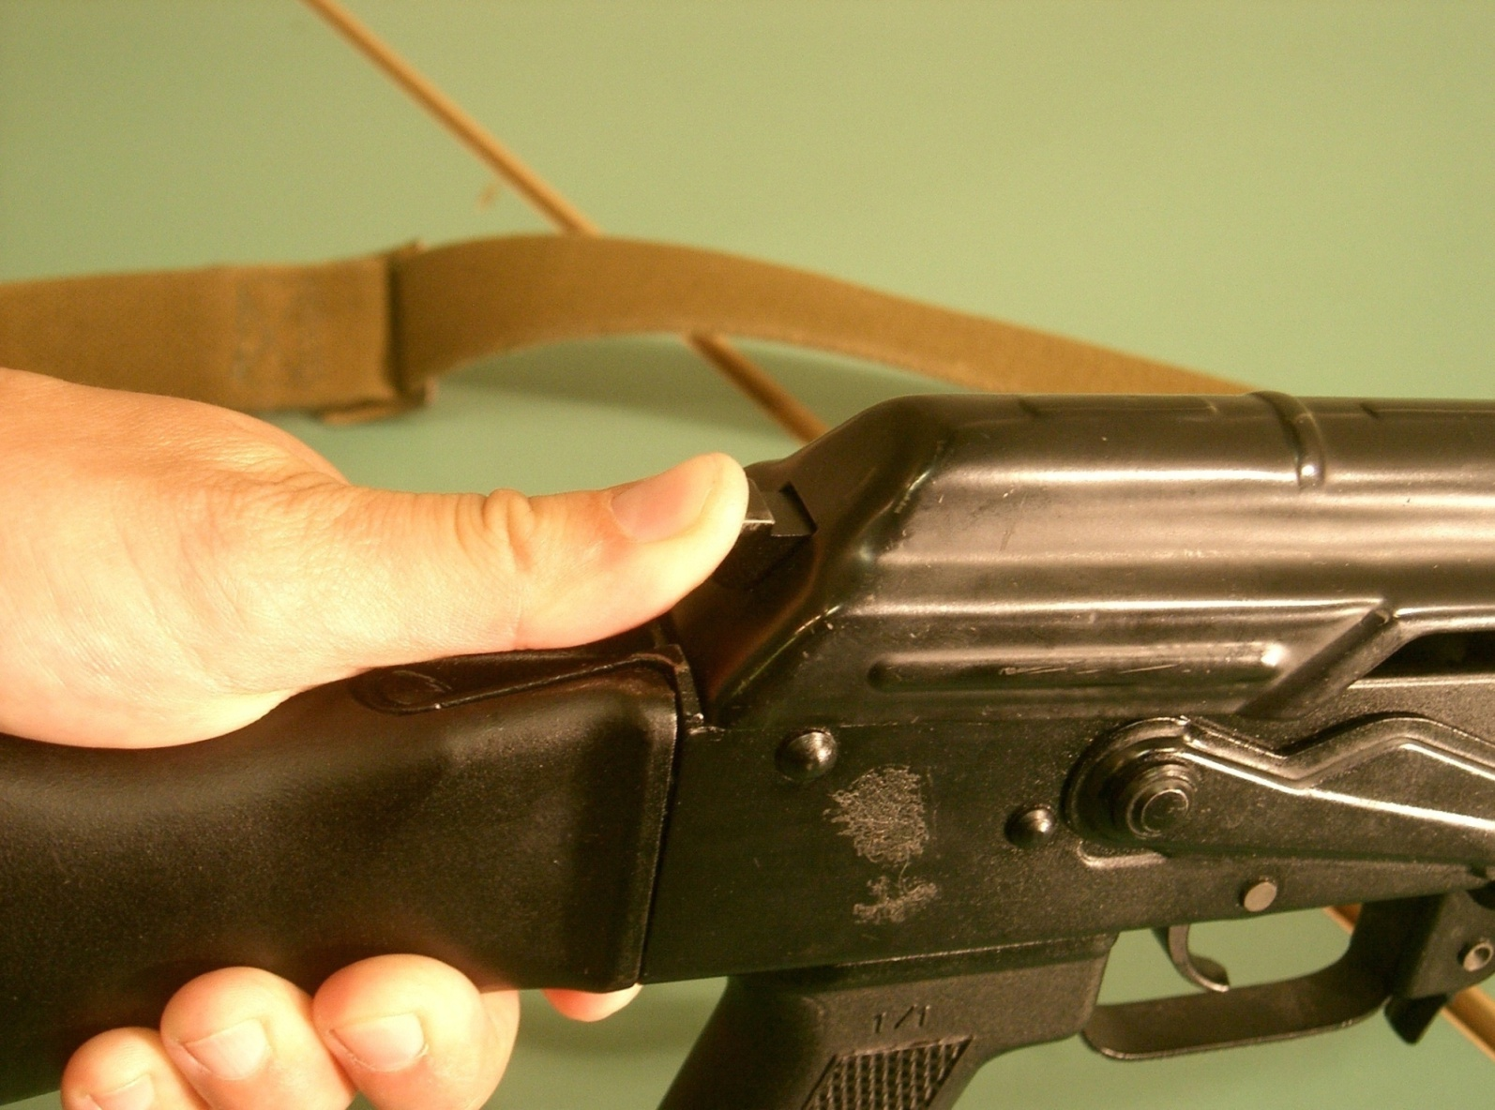
5. Отделить крышку ствольной коробки. Для чего: левой рукой обхватить шейку приклада, большим пальцем этой руки нажать на выступ направляющего стержня возвратного механизма; правой рукой приподнять вверх заднюю часть крышки ствольной коробки и отделить крышку.

Slide 49
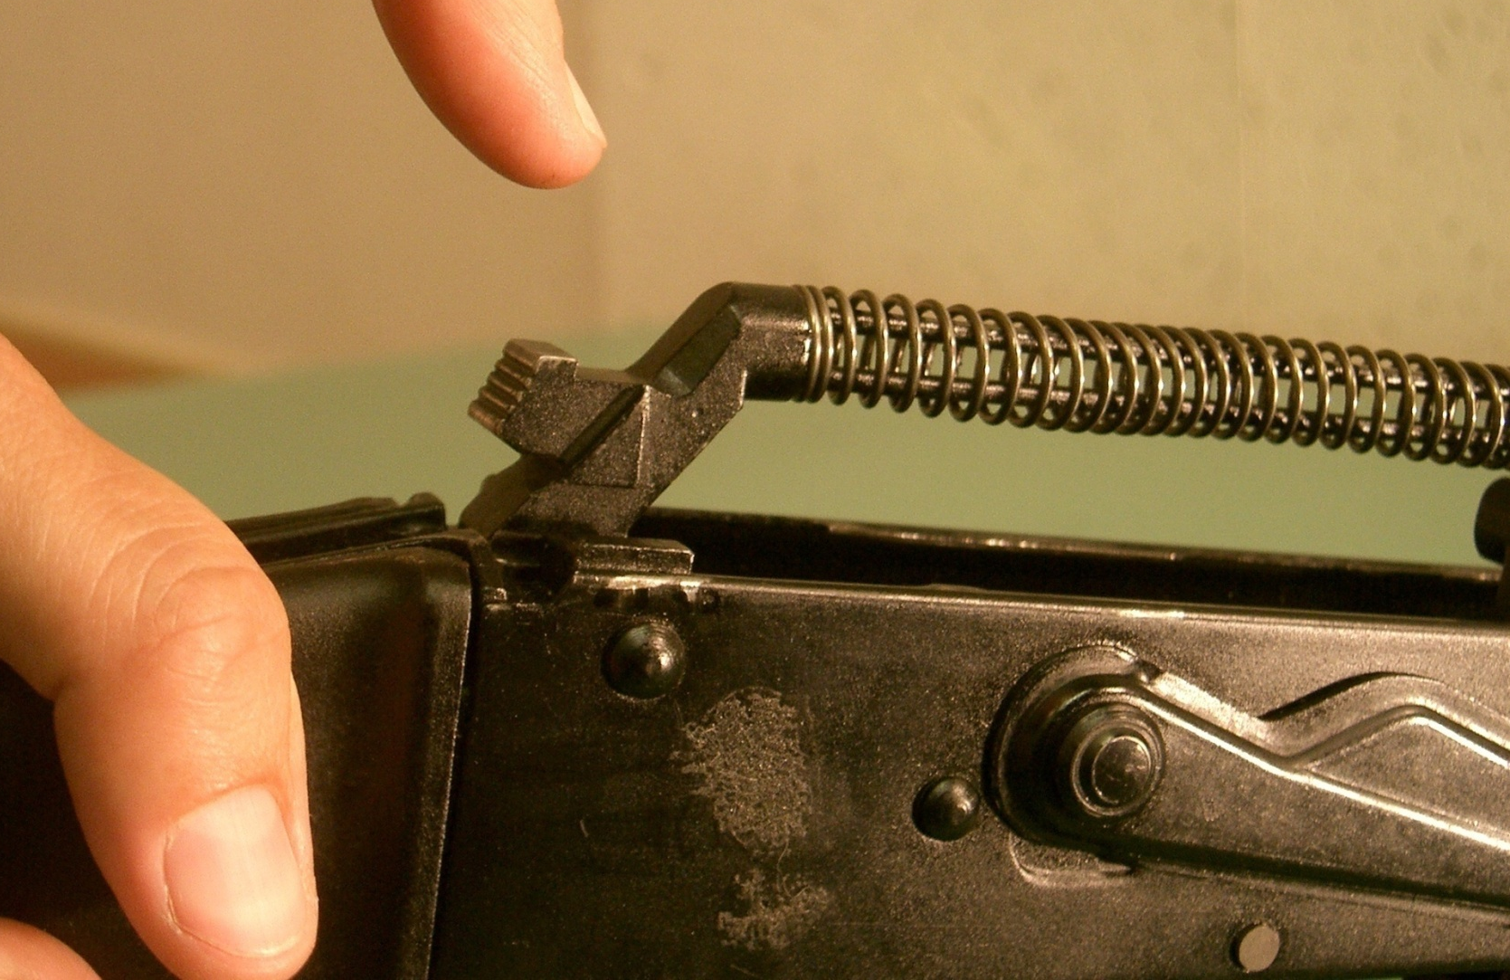
6. Отделить возвратный механизм. Удерживая автомат левой рукой за шейку приклада, правой подать вперед направляющий стержень возвратного механизма до выхода его пятки из продольного паза ствольной коробки; приподнять задний конец направляющего стержня и извлечь возвратный механизм из канала затворной рамы.

Slide 50
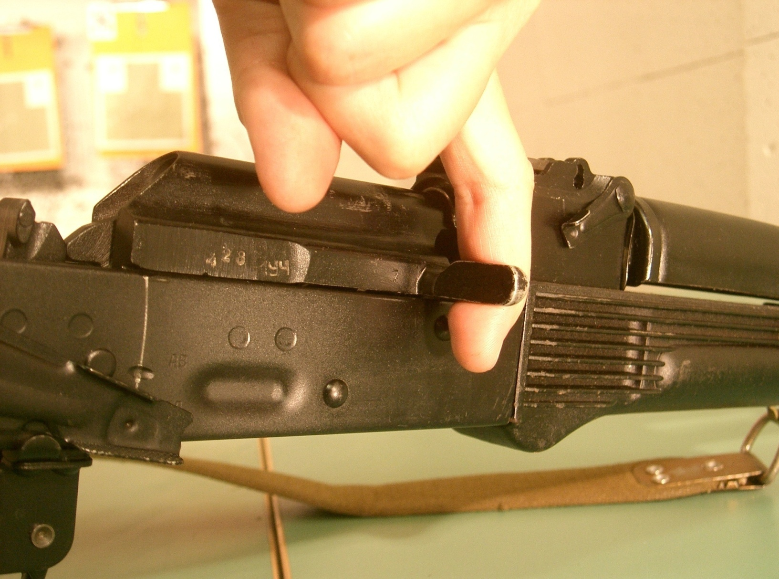
7. Отделить затворную раму с затвором. Продолжая удерживать автомат левой рукой, правой отвести затворную раму назад до отказа, приподнять ее вместе с затвором и отделить от ствольной коробки.

Slide 51
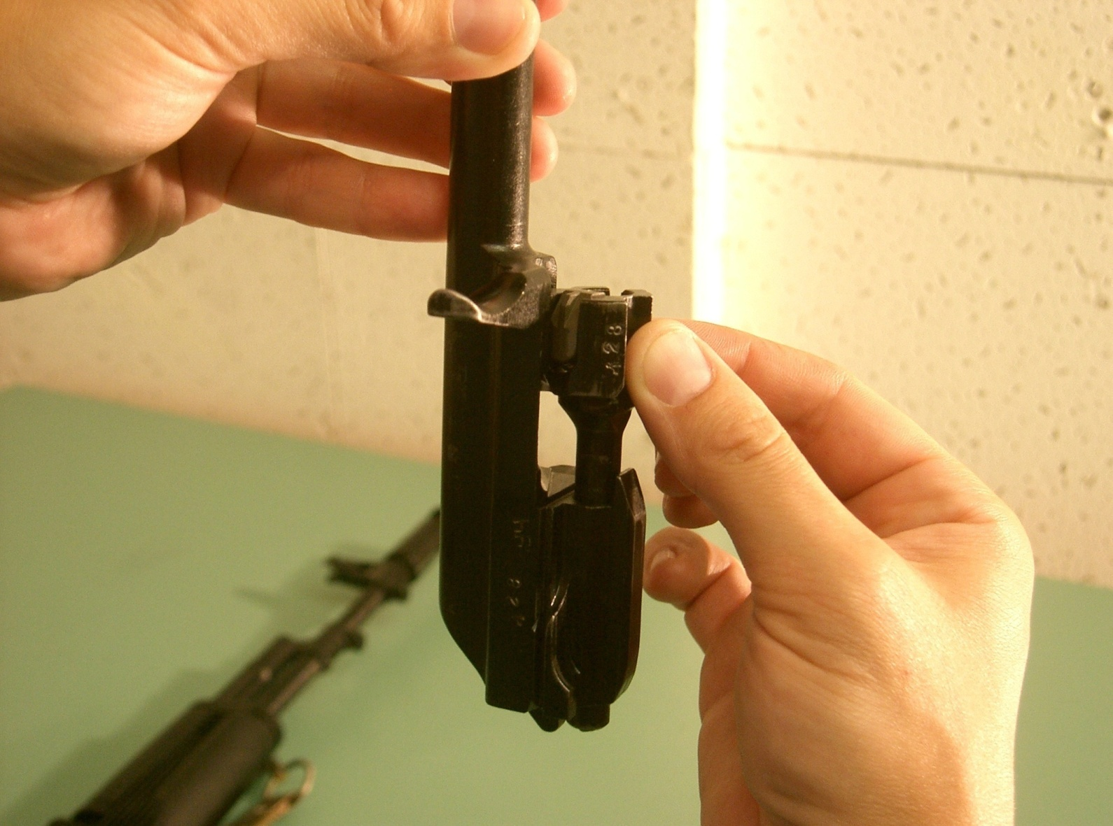
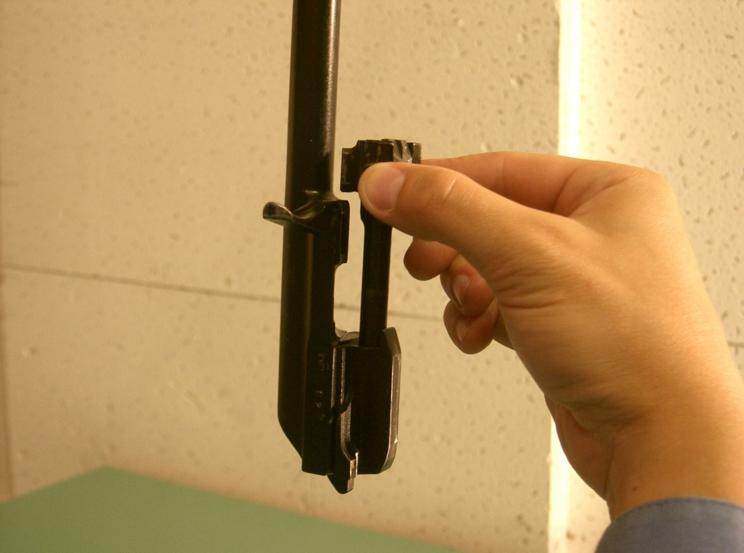
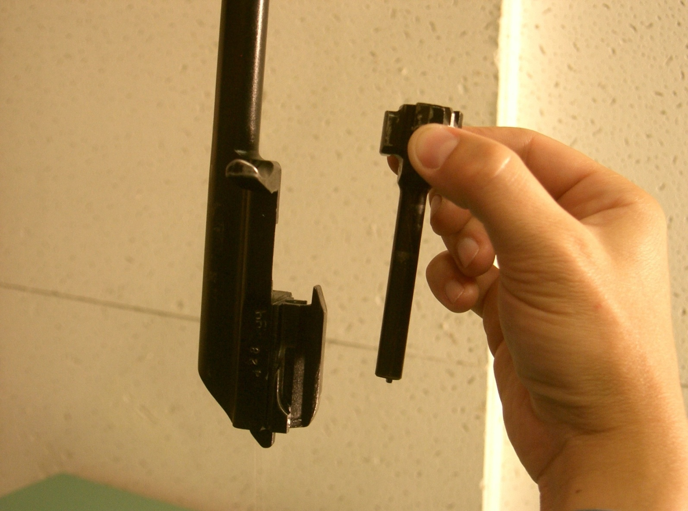
8. Отделить затвор от затворной рамы. Для чего: взять затворную раму в левую руку затвором кверху; правой рукой отвести затвор назад, повернуть его так, чтобы ведущий выступ затвора вышел из фигурного выреза затворной рамы; вывести затвор вперед.

Slide 52
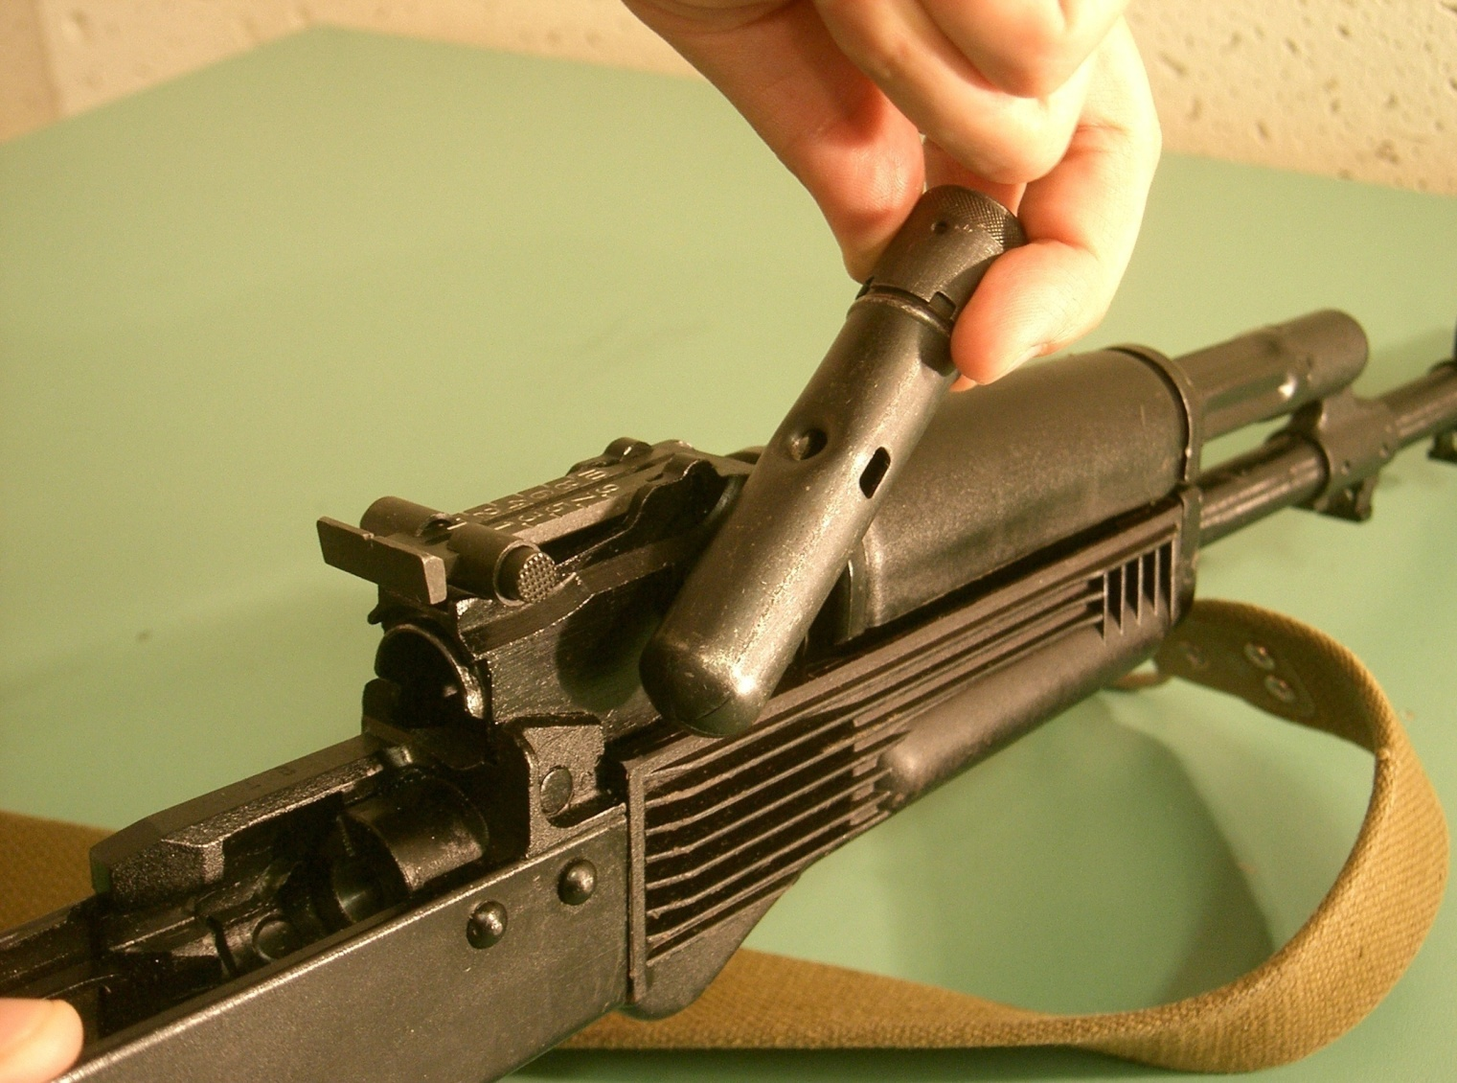
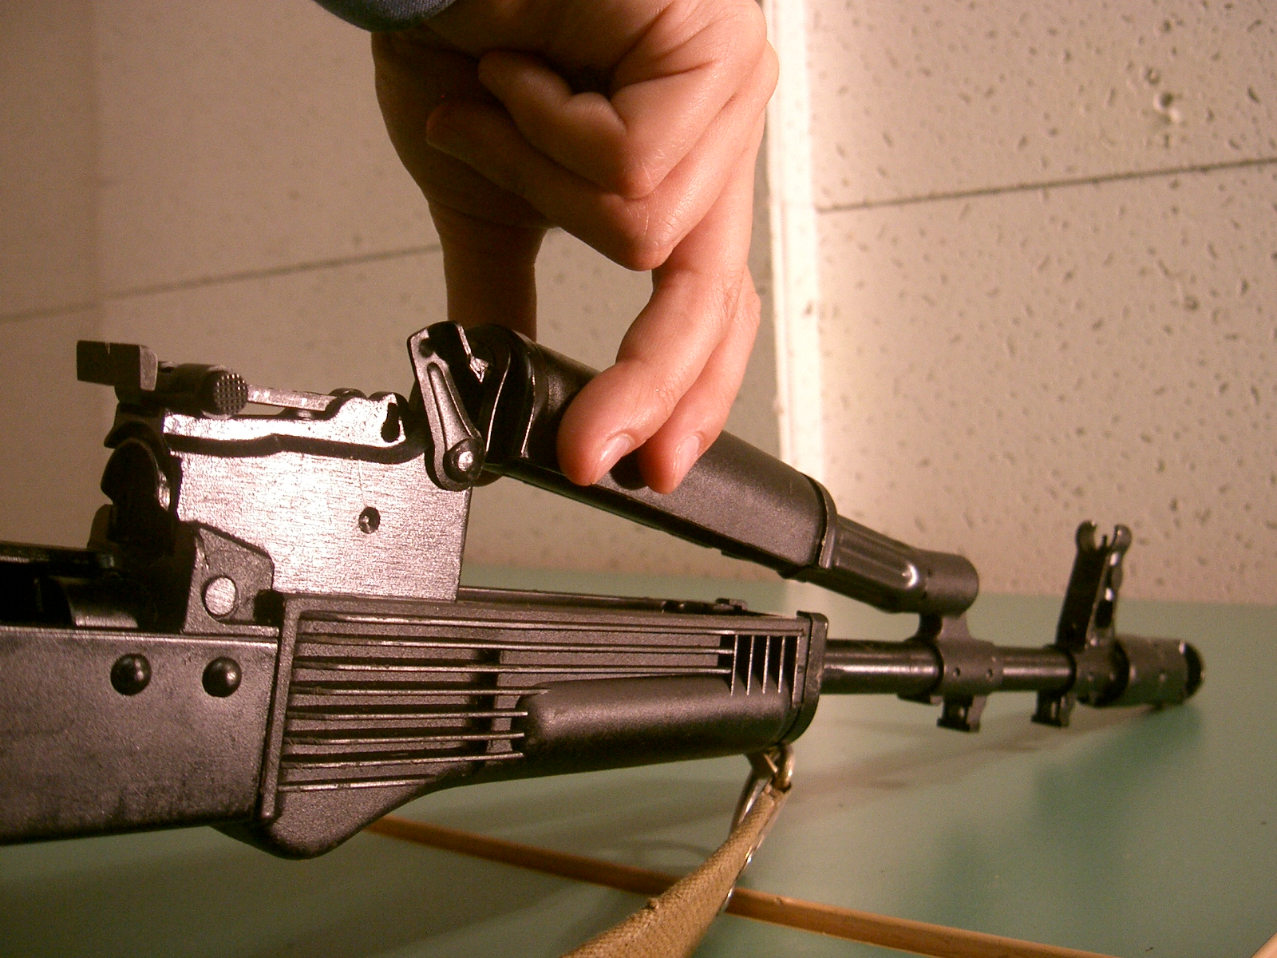
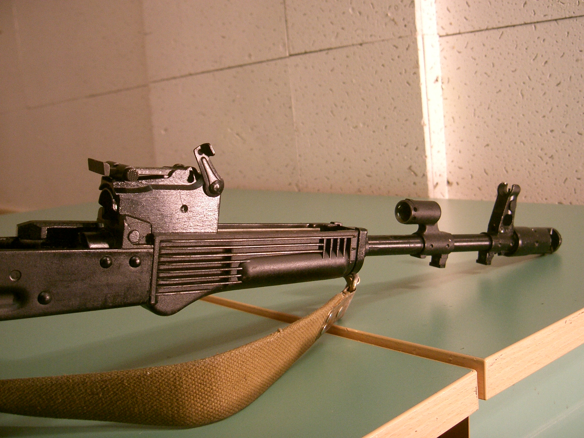
9. Отделить газовую трубку со ствольной накладкой: удерживая автомат левой рукой, правой надеть пенал с принадлежностью прямоугольным отверстием на выступ замыкателя газовой трубки; повернуть замыкатель от себя до вертикального положения; снять газовую трубку с патрубка газовой камеры.

Slide 53
Порядок сборки после неполной разборки автомата Калашникова
Сборка автомата после неполной разборки производится в обратном порядке.

Slide 54
Задержки при стрельбе из АК
Задержки и их характеристика | Причины задержек | Способы устранения
Неподача патрона: затвор в переднем положении, но выстрела не произошло — в патроннике нет патрона | 1. Загрязнение или неисправность магазина. 2. Неисправность защелки магазина | Перезарядить автомат и продолжать стрельбу. Заменить магазин. При неисправности защелки магазина отдать автомат в ремонтную мастерскую
Утыкание патрона: патрон пулей уткнулся в казенный срез ствола, подвижные части остановились в среднем положении. | Погнутость загибов боковых стенок магазина. | Удерживая рукоятку затворной рамы, удалить уткнувшийся патрон и продолжать стрельбу. При повторении задержки заменить магазин.
Осечка: затвор в переднем положении, патрон в патроннике, курок спущен, выстрела не произошло | 1. Неисправность патрона. 2. Неисправность ударника или ударно-спускового механизма; загрязнение или застывание смазки. | Перезарядить автомат и продолжать стрельбу. При повторении задержки осмотреть и прочистить ударник и ударно-спусковой механизм; при их поломке или износе автомат отправить в ремонтную мастерскую.

Slide 55
Задержки и их характеристика | Причины задержек | Способы устранения
Неизвлечение гильзы: гильза в патроннике, очередной патрон уткнулся в нее пулей, подвижные части остановились в среднем положении. | 1. Грязный патрон или загрязнение патронника. 2. Загрязнение или неисправность выбрасывателя или его пружины. | Отвести рукоятку затворной рамы назад и, удерживая ее в заднем положении, отделить магазин и извлечь уткнувшийся патрон. Извлечь затвором или шомполом гильзу из патронника. Продолжать стрельбу. При повторении задержки прочистить патронник и патроны. Осмотреть и очистить от грязи выбрасыватель и продолжать стрельбу. При неисправности выбрасывателя автомат отправить в ремонт.
Прихват или неотражение гильзы | 1. Загрязнение трущихся частей, газовых путей или патронника. 2. Загрязнение или неисправность выбрасывателя. | Отвести рукоятку затворной рамы назад, выбросить гильзу и продолжать стрельбу. При повторении задержки прочистить газовые пути, трущиеся части и патронник; трущиеся части смазать. При неисправности выбрасывателя автомат отправить в ремонт.

Slide 56
Уход за автоматом
Уход за автоматом осуществляют лица, за которыми оружие закреплено. Автомат должен содержаться в полной исправности и быть готовым к действию. Это достигается своевременной и умелой чисткой, смазкой и правильным хранением оружия.
Чистку автомата производят:
при подготовке к стрельбе;
после стрельбы боевыми и холостыми патронами;
после службы, наряда и занятий;
Если автомат не применялся – чистка производится
не реже одного раза в неделю. После чистки автомат смазать. Смазку наносить только на хорошо очищенную и сухую поверхность металла немедленно после очистки, чтобы не допустить воздействия влаги на металл.

Slide 57
Для чистки и смазки автомата применяются:
Жидкая ружейная смазка — для чистки автомата и смазывания частей и механизмов при температуре воздуха от +5° до -50° С;
Ружейная смазка - для смазывания канала ствола, частей и механизмов автомата после их чистки; эта смазка применяется при температуре воздуха выше +5°С;
Раствор РЧС (раствор чистки стволов) — для чистки каналов ствола и других частей автомата, подвергшихся воздействию пороховых газов;
Ветошь или бумага КВ-22 — для обтирания, чистки и смазки автомата;
Пакля (короткое льноволокно), очищенная от кострики —только для чистки канала ствола.
Для удобства чистки пазов, вырезов и отверстий можно применять деревянные палочки.

Slide 58
Чистку автомата производить в следующем порядке:
Подготовить материалы для чистки и смазки (вынуть из сумки шомпол и пенал принадлежности; раскрыть пенал и вынуть из него протирку, ёршик, отвёртку и выколотку).
Разобрать автомат.
Осмотреть принадлежность и подготовить ее для использования при чистке.
Прочистить канал ствола.

Slide 59
Газовую камеру, газовую трубку и пламегаситель промыть жидкой ружейной смазкой или раствором РЧС. Затем все вытереть насухо.
Ствольную коробку, затворную раму, затвор, газовый поршень чистить ветошью, пропитанной жидкой ружейной смазкой или раствором РЧС, после чего насухо протереть.
Остальные металлические части насухо протереть ветошью; при сильном загрязнении частей прочистить их жидкой ружейной смазкой, а затем насухо протереть.
Деревянные части протереть сухой ветошью.

Slide 60
Смазку автомата производить в следующем порядке:
Смазать канал ствола, патронник и пламегаситель.
Все остальные металлические части и механизмы автомата с помощью промасленной ветоши покрыть тонким слоем смазки. Деревянные части не смазывать.
По окончании смазки собрать автомат, проверить работу его частей и механизмов, вычистить и смазать магазины и принадлежность.

